Slide 1
Pozitivne strane znanosti
napredak znanosti omogućuje nam, u usporedbi s ranijim vremenima, znatno lakši, organiziraniji i u tom smislu kvalitetniji život na mnogim poljima
Nabrojite neke pozitivne strane znanosti s obzirom na:
općeniti razvoj tehnologije
medicinu, zdravlje, kvalitetu života
odgoj, obrazovanje, posao

Slide 2
Pozitivne strane znanosti
RAZVOJ TEHNOLOGIJE I INFORMATIKE | MEDICINA, ZDRAVLJE, ŽIVOT | ODGOJ, OBRAZOVANJE, POSAO
razvoj strojeva pomoću kojih je neusporedivo lakše raditi | otkriće mnogih lijekova koji produžuju život | bolje poznavanje psihologije, pedagogije i drugih grana omogućuje bolji osobni život
nova prometna sredstva koja olakšavaju svakodnevicu | razna otkrića s obzirom na zdravlje, prehranu i drugo što poboljšava kvalitetu života | bolje i kvalitetnije obrazovanje
bolja i lakša protočnost informacija i olakšanija komunikacija | prenatalna dijagnoza s pozitivne strane | bolji i kvalitetniji posao

Slide 3
Pitanje koje se postavlja pred svaku znanost – može li znanost odgovoriti na svako pitanje i može li pronaći rješenje za svaki problem?
Pretpostavka je da su znanstvena otkrića uvijek pozitivna, te je moguće pretpostaviti da je način stjecanja tih otkrića također pozitivan
Je li to uvijek tako?

Slide 4
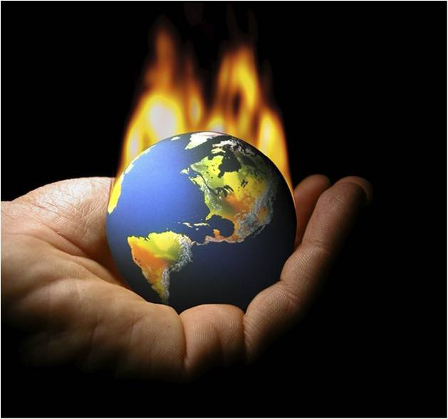
Osnovno bioetičko pitanje je :
Je li sve što je tehnički moguće i etički dopustivo?
Sve što je tehnički moguće ne znači da je i moralno dopustivo
Naučno-tehnološki napredak je dobar i koristan za čovjeka
Ali samo dok njegov cilj ne postane manipulacija sa samim čovjekom tj. sve dok je u službi čovjeka a ne kad je čovjek u službi tehnike

Slide 5
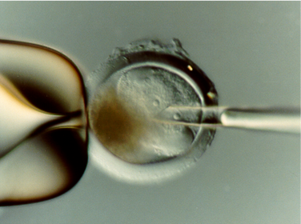
Opasnost od zastranjenja
znanost najčešće je ona koja se koristi u pozitivne svrhe, kako bi podigla kvalitetu ljudskog života
u pojedinačnim slučajevima ne vodi se dovoljno računa o etičkoj strani
te dolazi do raznih znanstvenih istraživanja koja neizravno krše pojedina ljudska prava
to se posebno čini na području bioetike

Slide 6
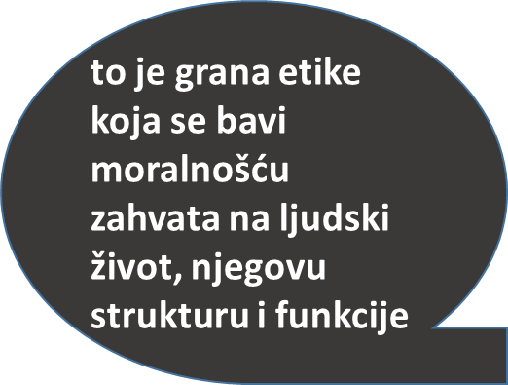
Definicija - the Oxford English Dictionary:
Bioetika je izučavanje etičkih problema uzrokovanih znanstvenim napretkom, naročito u biologiji i medicini
- otac bioetike- 1970. / Van Rensslear Potter

Slide 7
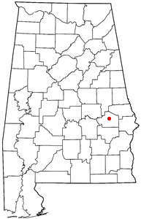
Najveći biomedicinski skandal u Americi
O čemu se radi?
1932. SAD, Alabama Tuskegee (okrug Macon )
40-ogodišnje znanstveno istraživanje sifilisa
Ispitanici: 412 Afroamerikanca

Slide 8
Touskegee eksperiment 1932 - 1972
Medicinski eksperiment koji je trajao 40 godina – imao je zadaću utvrditi kako se razvija zdravstveno stanje osoba oboljelih od sifilisa
Istraživači su namjerno zarazili crne muškarce i nakon toga im lagali kako im daju lijekove
Kasnije, kada je već u penicilin ušao u liječene govorili su im da im daju penicilin
Svu primjenu je vršila sestra Eunice Rivers. Ona je, kasnije, pod utegom savjesti kriomice davala penicilin zaraženim muškarcima
Nakon otkrića eksperiment je prekinut, a 1997. se predsjednik Clinton ispričao žrtvama
Iste je godine objavljen film „Miss Evers’ boys”

Slide 9
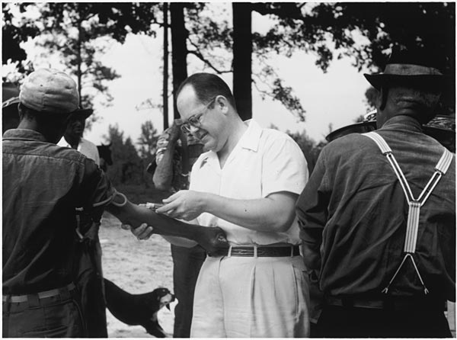

Slide 10
1972. četrdesetogodišnje istraživanje bilo je završeno
kad su novinari saznali u Americi je izbio najveći biomedicinski skandal
javnost se digla na noge pitajući je li u ime znanosti i nekih „općih interesa“ dopušteno bezdušno eksperimentirati s ljudima

Slide 11
prije Tuskegeeija već su bila izbila dva biomedicinska skandala :
1962. otkriveno da su liječnici u znanstvene svrhe u jednoj dječjoj bolnici u Willowbrock (N.Y.) zarazili hepatitisom skupinu mentalno retardirane djece
1963. grupa starih i senilnih bolesnika bila inficirana stanicama raka

Slide 12
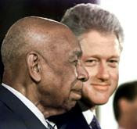
Javna isprika
Afera sa Tuskegee projektom završila je tako da se američka vlada morala javno odreći svog
40-godišnjeg projekta i ispričati
nekolicini preživjelih
Afroamerikanaca iz Alabame
te ih obeštetila u milijunskim dolarskim iznosima, što je osobno pred TV kamerama u Bijeloj kući učinio 2001. god. predsjednik Bill Clinton
iz bioetike

Slide 13
U Nürembergu su 1946.g. održana su suđenja za ratne zločine počinjene u Drugome svjetskome ratu
U tom procesu su otkriveni i rasvijetljeni su brojni zločini koji su bili pravdani kao medicinski pokusi
Otkriće masovnih pokusa na zatvorenicima u njemačkim koncentracijskim logorima dovelo je do osude dvadeset i troje liječnika i vojnih ličnosti
Sedam ih je kažnjeno smrtnom kaznom, devetoro je kažnjeno kaznom zatvora, a sedmoro oslobođeno.
Budući da su ozljede bile počinjene pod krinkom medicinskih intervencija i eksperimenata, optuženi su temeljili obranu na tome da su izvođeni dozvoljeni medicinski eksperimenti

Slide 14
Neki od nacističkih eksperimenata
Eksperimenti na blizancima (1500 parova je „testirano”, a tek 200 pojedinaca preživjelo)
Transplantacija kosti, mišića i živaca ”na živo”
Izdržljivost lubanje (testirano na 12godišnjaku kojeg je poseban čekić kontinuirano udarao u glavu pod određenim pritiscima)
Pokusi smrzavanja (ljudi bi bili spuštani u ledene komore kako bi se odredilo vrijeme preživljavanja – 50 do 60 min u prosijeku)
Pokusi sa slanom vodom (rađeni na Romima – prisiljavani su bili piti samo slanu vodu ili su im davali nesterilne otopine 3,5% NaCl)
Prisilna sterilizacija preko 400 000 osoba

Slide 15
Kao posljedica suđenja stvoren je i Nüremberški kodeks, kao prvi dokument koji je opisivao prava osoba uključenih u medicinska istraživanja
Svjetsko liječničko udruženje 1964.g. donijelo je Helsinšku deklaraciju
Ona se nastavila na Nüremberški kodeks ali i Deklaraciju o ljudskim pravima
U njoj je navedeno da vodeća misao mora biti zdravlje bolesnika/ispitanika
„Iako je Helsinška deklaracija stvorena u okrilju Svjetskog liječničkog udruženja, taj dokument pripada cijelom čovječanstvu"

Slide 16
Temeljna načela Helsinške deklaracije
Poštovanje čovjeka
Poštivanje odluke i informirani pristanak
Poštivanje promjene odluke tokom medicinskih istraživanja
Dužnost je istraživača usmjerena ka dobrobiti osobe uz poštivanje zakona

Slide 17
Zadaća
Pretražujući internet, pronađite primjer jednog znanstvenog istraživanja koje je obilježilo neetičnost!
Istražite odgovor na pitanje: Što znači da svako istraživanje mora biti odobreno od etičkog povjerenstva?

Slide 18
Bioetika
bietika je interdisciplinarna znastvena disciplina koja se bavi etičkim pitanjima vezanima uz ljudski život:
s obzirom na početak (npr. prenatalna dijagnoza, genetski inženjering, umjetna oplodnja, kontracepcija, pobačaj itd.)
sredinu (s obzirom na zdravlje i bolest, npr. transplantacija, ovisnosti, pokusi na bolesnicima, zatvorenicima itd.)
kraj (palijativna medicina, eutanazija, umiranje u dostojanstvu itd.)
bioetika ima za cilj upozoriti današnju znanost na nužnost poštivanja dostojanstva svake osobe u svakom životnom stupnju

Slide 19
Za zdravstvenu profesiju osnovni uvjeti za rad su:
Znanje u lječenju
znanje bez savjesti je nemoral i opasnost
savjest bez znanja je nekorisna
Savjest - etička odgovornost

Slide 20
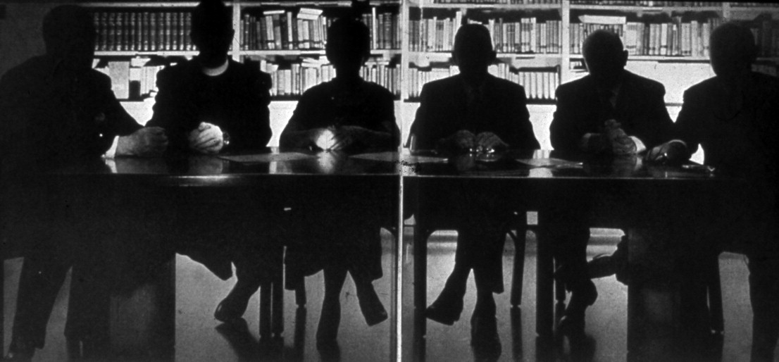
Početak bioetike smatra se osnivanje ETIČKOG TIJELA tzv. „ Božjeg komiteta” koji je, nakon što je 1962. godine u Centru za umjetni bubreg u Seattleu stavljen u funkciju prvi aparat za dijalizu, trebao izvršiti odabir malobrojnih pacijenata
anonimno povjerenstvo je odlučivalo na temelju nemedicinskih kriterija
društvene
vrijednosti poput –
građanskog ugleda, aktivnosti u lokalnoj zajednici, uspješnosti na poslu, hranitelj obitelji
Broj kandidata za dijalizu bilo je mnogo više nego dijalizatora pa se nametnula moralna dilema koga izabrati za dijalizu

Slide 21
Vrste etičkih povjerenstava
A
Procjenjuju, odobravaju i nadziru provođenje biomedicinskih istraživanja
B
Bolnička/ klinička povjerenstva
Savjetuju o etičkim aspektima u medicinskoj kliničkoj praksi
Istraživačka/
znanstvena povjerenstva

Slide 22
Cilj istraživačkih etičkih povjerenstva
Zaštita ispitanika
bolesnika
dragovoljaca u
istraživanjima
Podržati istraživača i
istraživački plan i dati
sigurnost da je
ispitivanje etično i
transparentno

Slide 23
Biomedicinska načela / principi norme koje uvijek obvezuju
(opće smjernice / standardi ponašanja koje navode da su neke vrste radnji zabranjene, poželjne ili dozvoljene)
1. autonomnost (poštivanje želja i sposobnosti donošenja odluka)
2. neškodljivost (ne nanašanje zla drugima)
3. dobročinstvo (sprječavanje štete, omogućivanje dobrobiti)
4. pravednost (ravnomjerna i poštena raspodjela)

Slide 24
1. Autonomija samostalnost, sloboda, nezavisnost
tko ima autonomiju može donjeti svoje vlastite svjesne, namjerne i dobrovoljne odluke
pojedinci moraju imati kontrolu nad svojim vlastitim tijelom
donjeti vlastitu odluku u svezi s medicinskim tretmanom

Slide 25
Autonomija pacijenta
Pravo na iskrenost
Pravo na povjerljivost
Prvo na davanje suglasnosti
(“Informed Consent”)
Pravo na drugo mišljenje
Pravo na slobodan izbor liječnika

Slide 26
Načelo autonomije
volja bolesnika mora se poštovati
ukoliko pacijent nije u stanju samostalno odlučivati - traži se suglasnost obitelji ili srodnika
potreban je informirani pristanak- liječnik je dužan o svemu obavijestiti pacijenta ili njegovu obitelj

Slide 27
informativni pristanak
Zahtijeva od nas da se posavjetujemo s ljudima i dobijemo njihov pristanak prije nego što poduzmemo bilo što da im pomognemo
Pacijent mora razumijeti svoju situaciju
Znati posljedice različitih odluka od kojih jednu treba donijeti
Biti osposobljen da je donese bez straha

Slide 28
U Republici Hrvatskoj pravo na odbijanje medicinskog tretmana
Ograničeno je u slučajevima u kojima bi nepoduzimanje predloženog medicinskog tretmana;
1. ugrozilo život i zdravlje bolesnika
2. izazvalo trajna oštećenja njegova zdravlja

Slide 29
Molimo vas da ocijenite slijedeće pacijente i odlučite treba li ih zadržati na liječenju protiv njihove volje. Nemojte razmišljati previše. Pokušajte se odlučiti za DA ili NE
1. Gospođa Marija M, 47-godišnja domaćica
odbija daljnje ispitivanje čvora u dojci otkrivenog u rutinskoj akciji ranog otkrivanja. Zna da, i ako se pokaže da se radi o malignoj leziji, ne mora pristati na liječenje. Normalnog je duševnog stanja
DA ? NE
2. Gospodina Martina M, 23- godišnjeg nezaposlenog mladića
prima u bolničkoj ambulanti dežurni psihijatar. Dovela ga je njegova djevojka zbog stanja jake uzbuđenosti i bijesa u kojem prijeti da će ubiti drugog mladića koji mu je suparnik kod djevojke. Pijan je, a u anamnezi već ima jedan kriminalni delikt. Drugih simptoma nema. Odbija ostati u bolnici.
DA ? NE

Slide 30
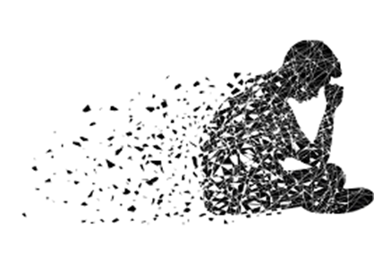
Autonomija- dileme
A što ako nije više sposoban donositi odluke?
Do kada pacijenta treba aktivno liječiti?
Kad stati s liječenjem? Je li pacijent sposoban donijeti takvu odluku? Ako nije, tko ju treba donijeti?
Možemo li prisilno hospitalizirati bolesnika sa suicidalnim idejama?

Slide 31
2. Neškodljivost - "primum non nocere„ isključuje svako namjerno nanošenje štete ali zahtijeva i pozorno djelovanje da se nenamjerno ne čini zlo
Osnovni princip prisutan u svim medicinskim kodeksima (“primum nil nocere” – prvo je ne škoditi)
1.
ne ubij
2.
ne uzrokuj bol
3.
ne osakati
4.
ne liši užitka

Slide 32
Treba učiniti sve i koristiti sva raspoloživa sredstva da se pacijentu ne naškodi:
pogrešnom dijagnozom, tretmanom, nehatom…
ovo načelo se prije svega odnosilo na nenanošenje tjelesne boli
danas je prošireno i na nenanošenje duševne boli, čuvanje medicinske tajne

Slide 34
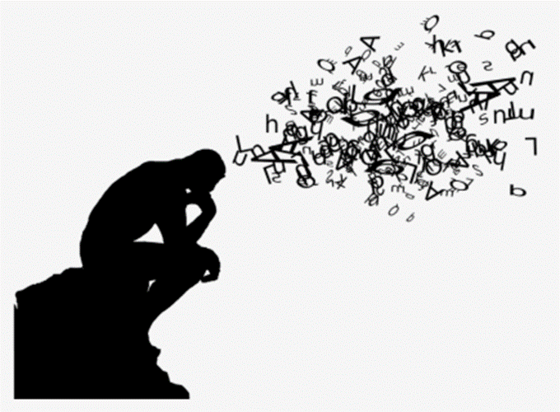
Načelo dobročinstva /sinonim za humanost zahtijeva da se čini dobro, a ne samo izbjegava zlo
ljubav prema pacijentu
spremnost da mu se pruži pomoć kada je u nevolji
da se požrtvovano štite njegovi interesi
pod humanošću se podrazumijeva;

Slide 35
Razlika između neškodljivosti - dobročinstva
1. Život gospodina X je u velikoj opasnosti, ali ako ga telefonom obavijestim o toj opasnosti, bit će sve u redu. Ja nisam obvezan telefonirati mu.
2. Malo dijete koje još ne zna dobro hodati odluta na prometnu ulicu, odvojivši se od majke. Mogu mu spasiti život ako ga naprosto pokupim s ceste. To bi bilo lijepo od mene, ali ja to nisam dužan učiniti. Uostalom, ne postoje nikakve obveze, nikad, da spriječim zlo, osim pravila koja određuju naše obveze. Prema tome, policajac bi bio obvezan pokupiti dijete s ulice, ali ja ne.
3. Neki slijepac na cesti se očito izgubio i pita vas za put. Niste obvezni uputiti ga.
4. Vi ste jedini svjedok teške prometne nezgode pri kojoj su oba vozača pala u nesvijest. Niste obvezni ni zaustaviti se, ni svojim telefonom u autu pozvati kola prve pomoći dok idete dalje svojim putem.

Slide 36
Načelo pravednosti / sinonim za poštenje
pošteno, jednako i primjereno pružanje usluga, određeno društvenim normama
naglašava da svakome treba dati ono što mu pripada, što je usko povezano sa zahtjevima pacijenata
pitanje pravednosti danas sve više dolazi do izražaja u zdravstvu
sve je više skupih pretraga, sve više sofisticiranih zahvata, a sve manje materijalnih sredstava za sve pacijente na jednak način

Slide 37
Načelo o činu s dvostrukim učinkom
jedan čin ima dobar i loš učinak
zao učinak je neželjen, ali predviđen, pripušta se zbog dobrog učinka-npr. upotreba morfija

Slide 38
Primjer 1.
45-godišnji muškarac dolazi na pregled;
- razlog: redovna kontrola zbog razvoja ca. debelog crijeva
- moguća su dva osnovna pristupa:
1. kirurški zahvat:
najvjerojatnije je trajno preživljavanje pacijenta, no postoji rizik od inkontinencije, drugih komplikacija pa i smrti; nakon zahvata pacijent će izgubiti mogućnost spolnog općenja
2. hormonalno liječenje:
vjerojatnost produženja života 10 godina; nema neposredne opasnosti od smrti, zadržavanje sposobnosti spolnog općenja.

Slide 39
Primjer 2.
30-godišnja žena je pred više godina bolovala od zloćudnog tumora. Za vrijeme liječenja ozračena je velikom dozom.
- na redovnoj kontroli kaže liječniku da je trudna
- nema djece i jako se raduje što će postati majka
- liječnik zna da je zbog primijenjenog zračenja prisutan veliki rizik da se dijete rodi oštećeno

